Slide 1
Выполнила воспитатель Мельникова Е.В Санкт-Петербург 2014
Государственное бюджетное дошкольное образовательное учреждение детский сад № 5 общеразвивающего вида с приоритетным осуществлением деятельности по познавательно-речевому развитию детей Кировский района Санкт-Петербурга.
Закаливание детей
в детском саду

Slide 2
Содержание
Общие требования
Принципы
Средства закаливания
Вода
Методика проведения
Воздух
Методика проведения
Солнце
Методика проведения

Slide 3
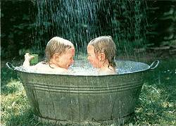
Если хочешь быть здоров — закаляйся.

Slide 4
Всем известно, что закаливание полезно для детского организма. Эти процедуры способны повысить защитные силы организма, увеличить стойкость к инфекциям и перепадам температур. А поскольку большую часть времени ребенок проводит в детском саду, то закаливание является обязательной мерой.

Slide 5
Общие требования:
Создание экологически благоприятных условий в помещениях для игр и занятий детей: -соблюдение санитарных и гигиенических требований; - сквозное проветривание (3-5 раз в день в отсутствие детей); - специальный подбор комнатных растений, поглощающих вредные химические вещества, выделяющих фитонциды и увлажняющие воздух; - поддерживание температуры воздуха в пределах 20-22 С.
Высокая культура гигиенического обслуживания детей (туалет, кормление, сон, одевание на прогулку).
Обеспечение психологического комфорта на протяжении всего времени пребывания в детском саду.
Индивидуализация и дифференциация режимных процессов и их воспитательная направленность с учетом здоровья и развития детей.
Оптимальный двигательный режим.

Slide 6
Принципы:
Постепенность: нельзя на ребёнка сразу и неожиданно выливать ушат холодной воды, только медленное привыкание обеспечит успех занятий по закаливанию в садике;
Систематичность: только регулярные занятия будут способствовать укреплению организма: каждый перерыв будет подрывать всю ту работу, которая велась по закаливанию раньше;
Учет индивидуальных особенностей, в том числе и заболеваний ребенка: перед началом проведения курса закаливания нужен тщательный анализ всех заболеваний, перенесённых ребёнком, и его наследственности, чтобы знать, как маленький организм отреагирует на такие новшества.

Slide 7
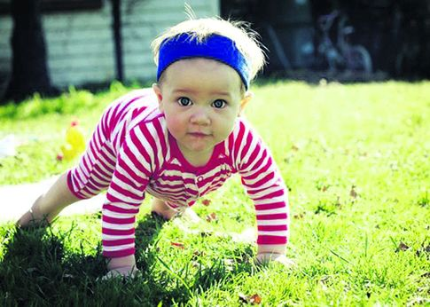
Средства закаливания:
Вода
Воздух
Солнце

Slide 8
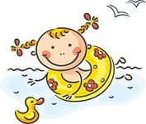
Вода
Отличное средство для закаливания маленького организма в детском саду, так как водные процедуры легко контролировать и дозировать. Здесь работает принцип постепенности: берётся вода той температуры, которая подходит именно этому ребёнку, а потом уже температура постепенно снижается. Из водных процедур в детских садах используются:
обтирания;
обливания;
купания.

Slide 9
1. Обтирание - Обтирание производится смоченной в воде материей, ткань которой должна удовлетворять следующим условиям: хорошо впитывать воду, не быть слишком мягкой. Желательно, чтобы рукавички были хорошо смочены, но вода не должна с них капать. После обтирания тело растирают сухим полотенцем. Обтирание сопровождается легким массирующим действием, а массаж всегда делают от периферии к центру, поэтому конечности надо обтирать снизу вверх (руки от кисти, ноги от стопы). Снижение температуры на один градус через 2-3 дня. 2. Обливание - бывает местное и общее. Местное обливание: обливание ног, чаще всего используется в яслях и младших группах. Начальная температура воды +30, затем доводят до +18, а в старших группах до +16. Время обливания ног 20-30 секунд. Общее обливание надо начинать с более высокой температуры преимущественно летом, а в осенне-зимний период надо организовать так, чтобы вода охватывала возможно большую поверхность тела, спину, затем грудь и живот, затем правый и левый бок. После окончания - растереть полотенцем. Время под струей 20-40 секунд. 3. Купание проводится в естественных условиях, то есть в водоемах (реке, озере, море) в летнее время - является одним из лучших способов закаливания. Начиная с температуры +24 - 26 воздуха и не ниже +22 воды, более закаленных детей можно купать при температуре +19 - 20 воды. Длительность пребывания в воде увеличивается от 1-2 минут до 5-8 мин. после купания всегда должны быть движения. Купание противопоказано детям с заболеванием сердца, болезнями почек, почечных лоханок, детям, недавно перенесшим плеврит, воспаление легких. В каждом отдельном случае вопрос о применении купания решается врачами.

Slide 10
Методика проведения
Начинают с самых слабых воздействий, которые вскоре заменяются общими процедурами. Наиболее мягкой водной процедурой является влажное обтирание, после которого кожу ребенка необходимо растереть мягким сухим полотенцем. Сначала обтирают руки и ноги, затем все тело.
К местным процедурам относится обливание ног водой. При этом смачивают нижнюю половину голени и стопы. Обливание ног проводят при t° воздуха в помещении не ниже 20°С.
К местным водным процедурам относятся местные ванны для рук и ног. Ручные ванны можно проводить во время игры с водой. Ножные ванны проводятся детям с 1,5 лет. Сначала ребенку моют ноги теплой водой, затем все более холодной (снижают t° через 4-5 дней на 1°С и доводят до 22°С, детям старшим 18°С). Продолжительность ножной ванны от 1 до 3 мин. Ноги должны быть при этом теплыми. В этом случае воздействие холодной воды вызывает соответствующую реакцию со стороны кровеносных сосудов. При обливании или мытье холодных ног такой реакции не наступает. Поэтому обливание ног нужно проводить после дневного сна.

Slide 11
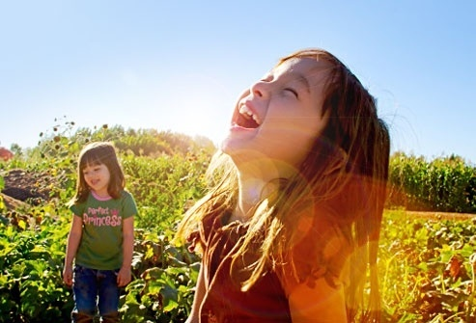
Воздух
Это среда, постоянно окружающая человека. Он соприкасается с кожей - непосредственно или через ткань одежды и со слизистой оболочкой дыхательных путей. Из специальных мер закаливания воздухом в детских садах применяются: сон на воздухе, в холодное время и воздушные ванны. В детском саду мы используем воздушный режим.
Температуры воздуха в помещении (игровая комната и спальня) в пределах 18-22°С;
влажность воздуха 40-60%;
ежедневные прогулки при безветренной погоде до -15°С;
сквозное проветривание помещений группы в то время, когда дети находятся на прогулке;

Slide 12
Методика проведения
Начинается с проветривания помещения, в результате которого температура воздуха в комнате должна снизиться более чем на 1°С. Помещение проветривают несколько раз в день в холодное время года и постоянно в теплое.
Наиболее мягкой закаливающий процедурой являются воздушные ванны. Сначала проводятся местные воздушные ванны, когда у ребенка обнажены только руки и ноги (например, во время утренней гимнастики). Позднее применяют общие воздушные ванны при обнажении всего тела ребенка. Продолжительность воздушной ванны увеличивается постепенно, достигая 5-8 мин.
Температуру воздуха в помещении надо постепенно снижать на 1-2°С через 2-3 дня. Начинают закаливающие процедуры при обычной температуре воздуха 21-22°С. Конечная температура воздуха 16-18°С. При этом необходимо следить за признаками переохлаждения (появления «гусиной кожи»). У детей с аллергическими реакциями охлаждение организма наступает быстрее.

Slide 13
Одежда детей на прогулке в зимнее время года от + 6 до - 3: 4-хслойная одежда: белье, платье, трикотажная кофта, колготки, рейтузы, куртка или демисезонное пальто (без трикотажной кофты, если t⁰ выше 0 градусов). от -3 до -8: 4-хслойная одежда: белье, платье, кофта, колготки, рейтузы, зимнее пальто, утепленные сапоги. от -9 до -14: 5-тислойная одежда: белье, платье, кофта или свитер, колготки, рейтузы (2 пары), зимнее пальто, утепленные сапоги. Сон в группе при t⁰ +16 +15 - теплая рубашка с длинными рукавами или пижама, теплое одеяло. Одежда детей при различной t⁰ воздуха помещения + 23 и выше: 1-2-х слойная одежда: тонкое х/б белье, легкое х/б платье, с короткими рукавами, носки, босоножки. +21- 22: 2-х слойная одежда: белье, платье х/б или полушерстяное с длинным рукавом, колготки для детей 3-4х- лет, для детей 5-7-ми лет - гольфы, туфли. +18 – 20: 2-х слойная одежда: белье, платье с длинным рукавом, колготки, туфли. +16 – 17: 3-х слойная одежда: х/б белье, трикотажное или шерстяное платье с длинным рукавом, кофта, колготки, туфли или теплые тапочки.

Slide 14
Солнце
Закаливающее значение действия солнца своеобразно. Солнце является сильно действующим средством закаливания. Солнечные лучи оказывают на организм общее укрепляющее действие, повышают обмен веществ в организме, лучше становится самочувствие, сон, кожа лучше регулирует теплообмен. Но солнце может оказывать и отрицательное действие. У младших детей особенно полезны солнечные ванны, но важен при этом индивидуальный подход. Проводить солнечные ванны надо в движении, но игры надо проводить спокойного характера. Солнечные ванны увеличиваются постепенно:
- в младших группах до 20-25 мин.
- в старших группах до 30-40 мин.
Солнечные ванны лучше принимать с 8 до 9 ч и с 15 ч до 16 ч. Надо опасаться перегревов. Нужны светлые панамки. Если ребенок перегрелся, надо накрыть лицо полотенцем, отвести в тень, умыть, дать воды.

Slide 15
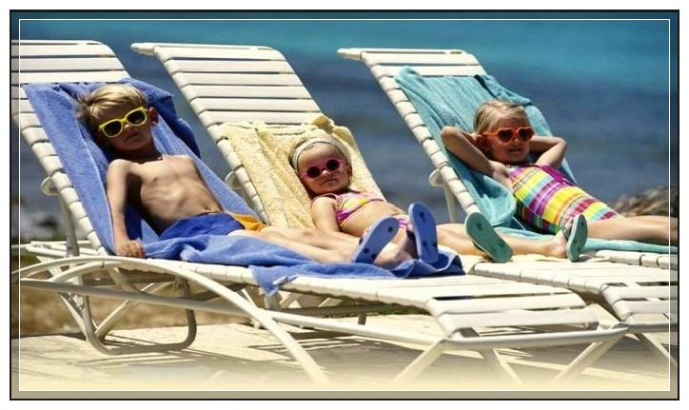
Методика проведения
Происходит обычно во время прогулок. Продолжительность солнечных ванн от 2-3 до 10 мин. одномоментное. Очень важно следить за индивидуальной реакцией ребенка на облучение, не допуская перегревания.

Slide 16
Процесс закаливания детей в детском саду потребует от воспитателей и медсестры немалых усилий, но они будут 100%-но оправданы. Мало того, что существенно уменьшится заболеваемость среди посетителей сада, у детей будет хороший сон, отличный аппетит и радостное настроение. Всего этого не смогут не заметить и благодарные родители.

